Slide 1
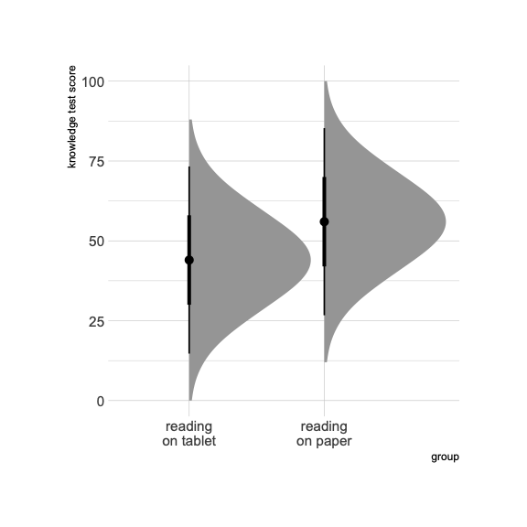
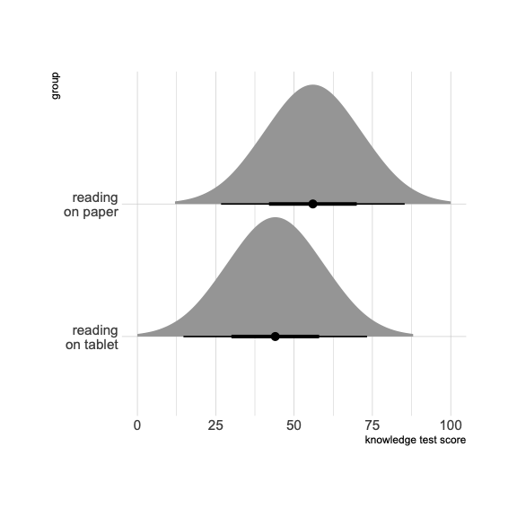
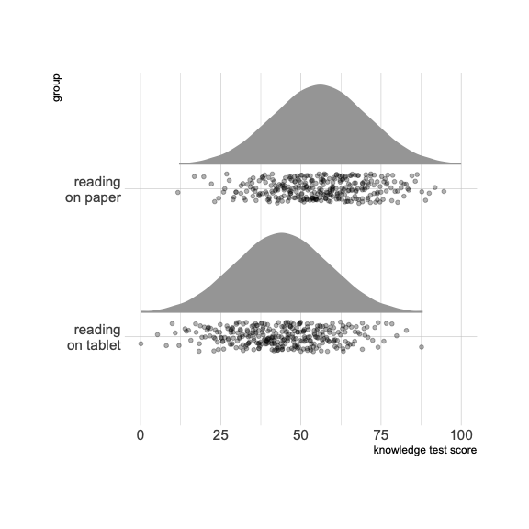
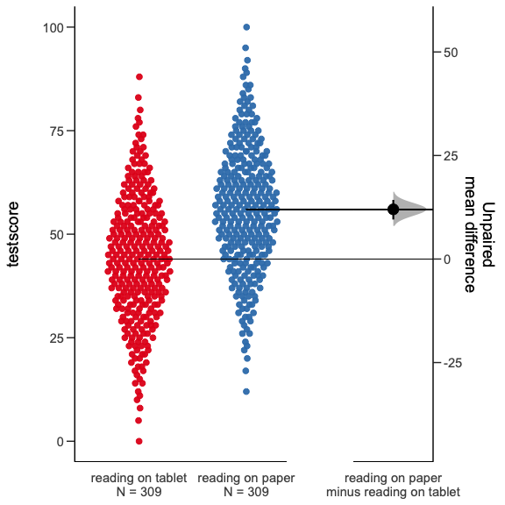
Delphi Studie
einschließlich 44 verschiedener Visualisierungsarten
Explorative Studie
einschließlich 4 verschiedener Visualisierungsarten

Slide 2
Explorative Studie
einschließlich 4 verschiedener Visualisierungsarten
Konfirmatorische Studie
einschließlich 2 verschiedener Visualisierungsarten

Slide 3
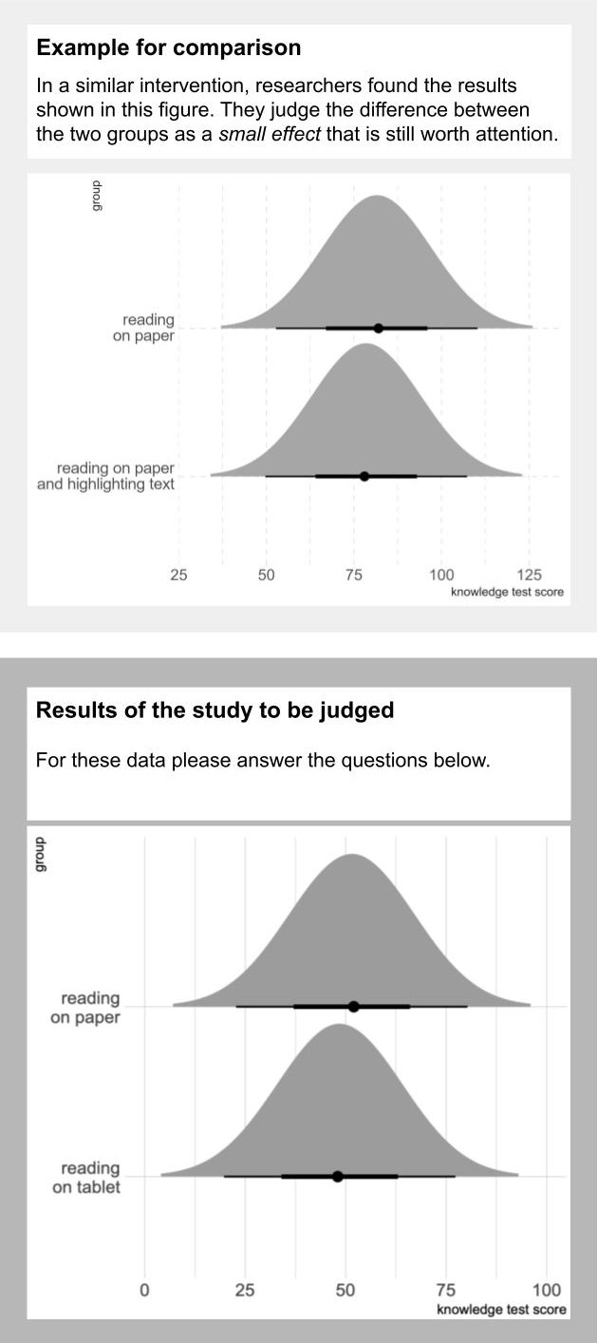
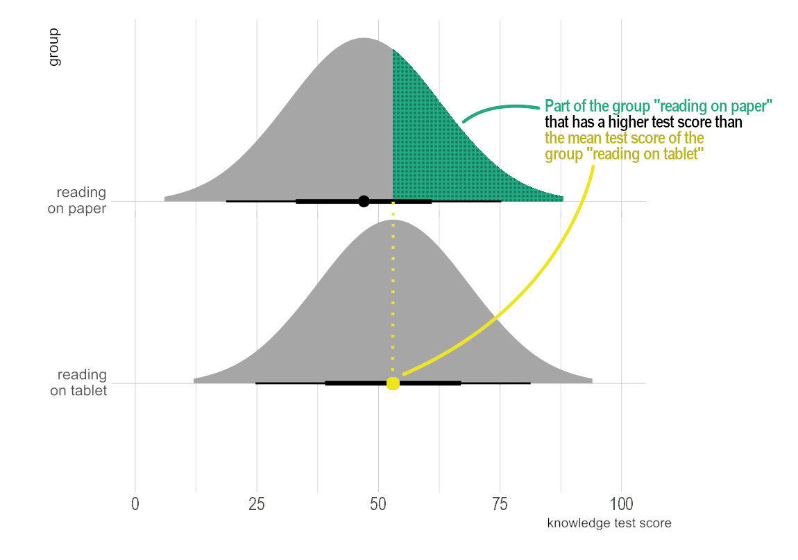
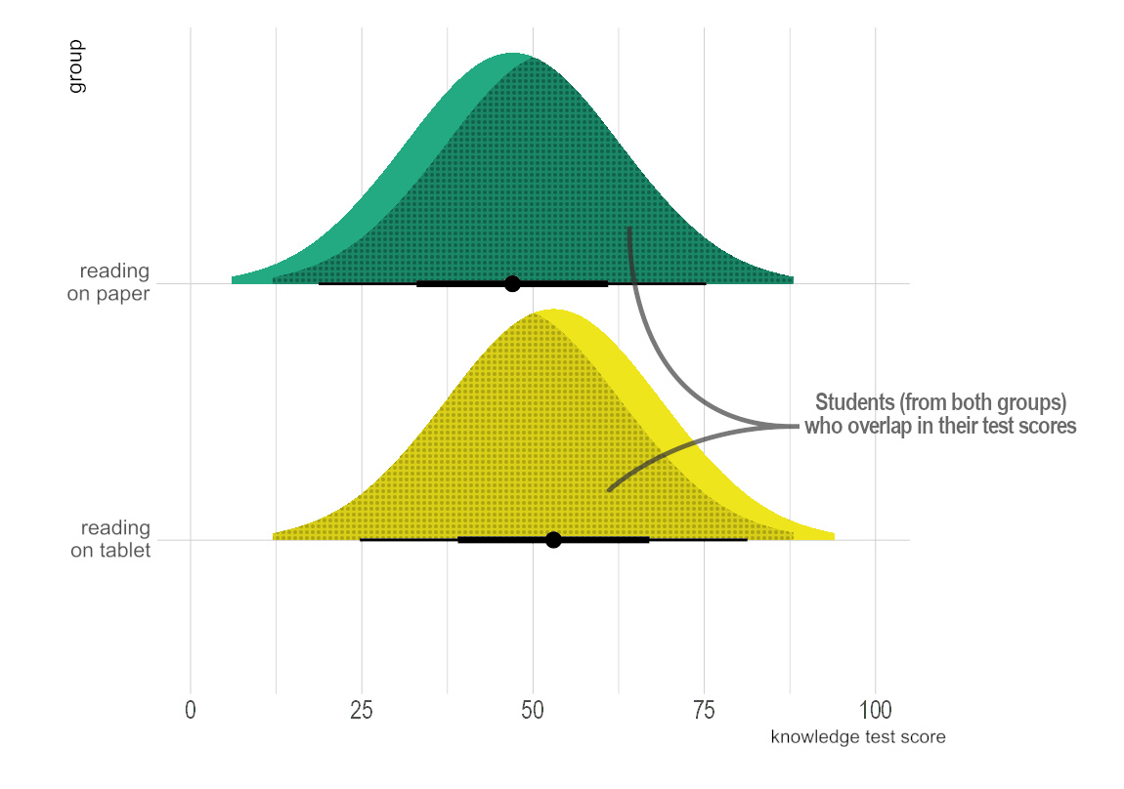
Explorative Studie
einschließlich 4 verschiedener Visualisierungsarten
Konfirmatorische Studie
einschließlich 2 verschiedener Visualisierungsarten

Slide 4



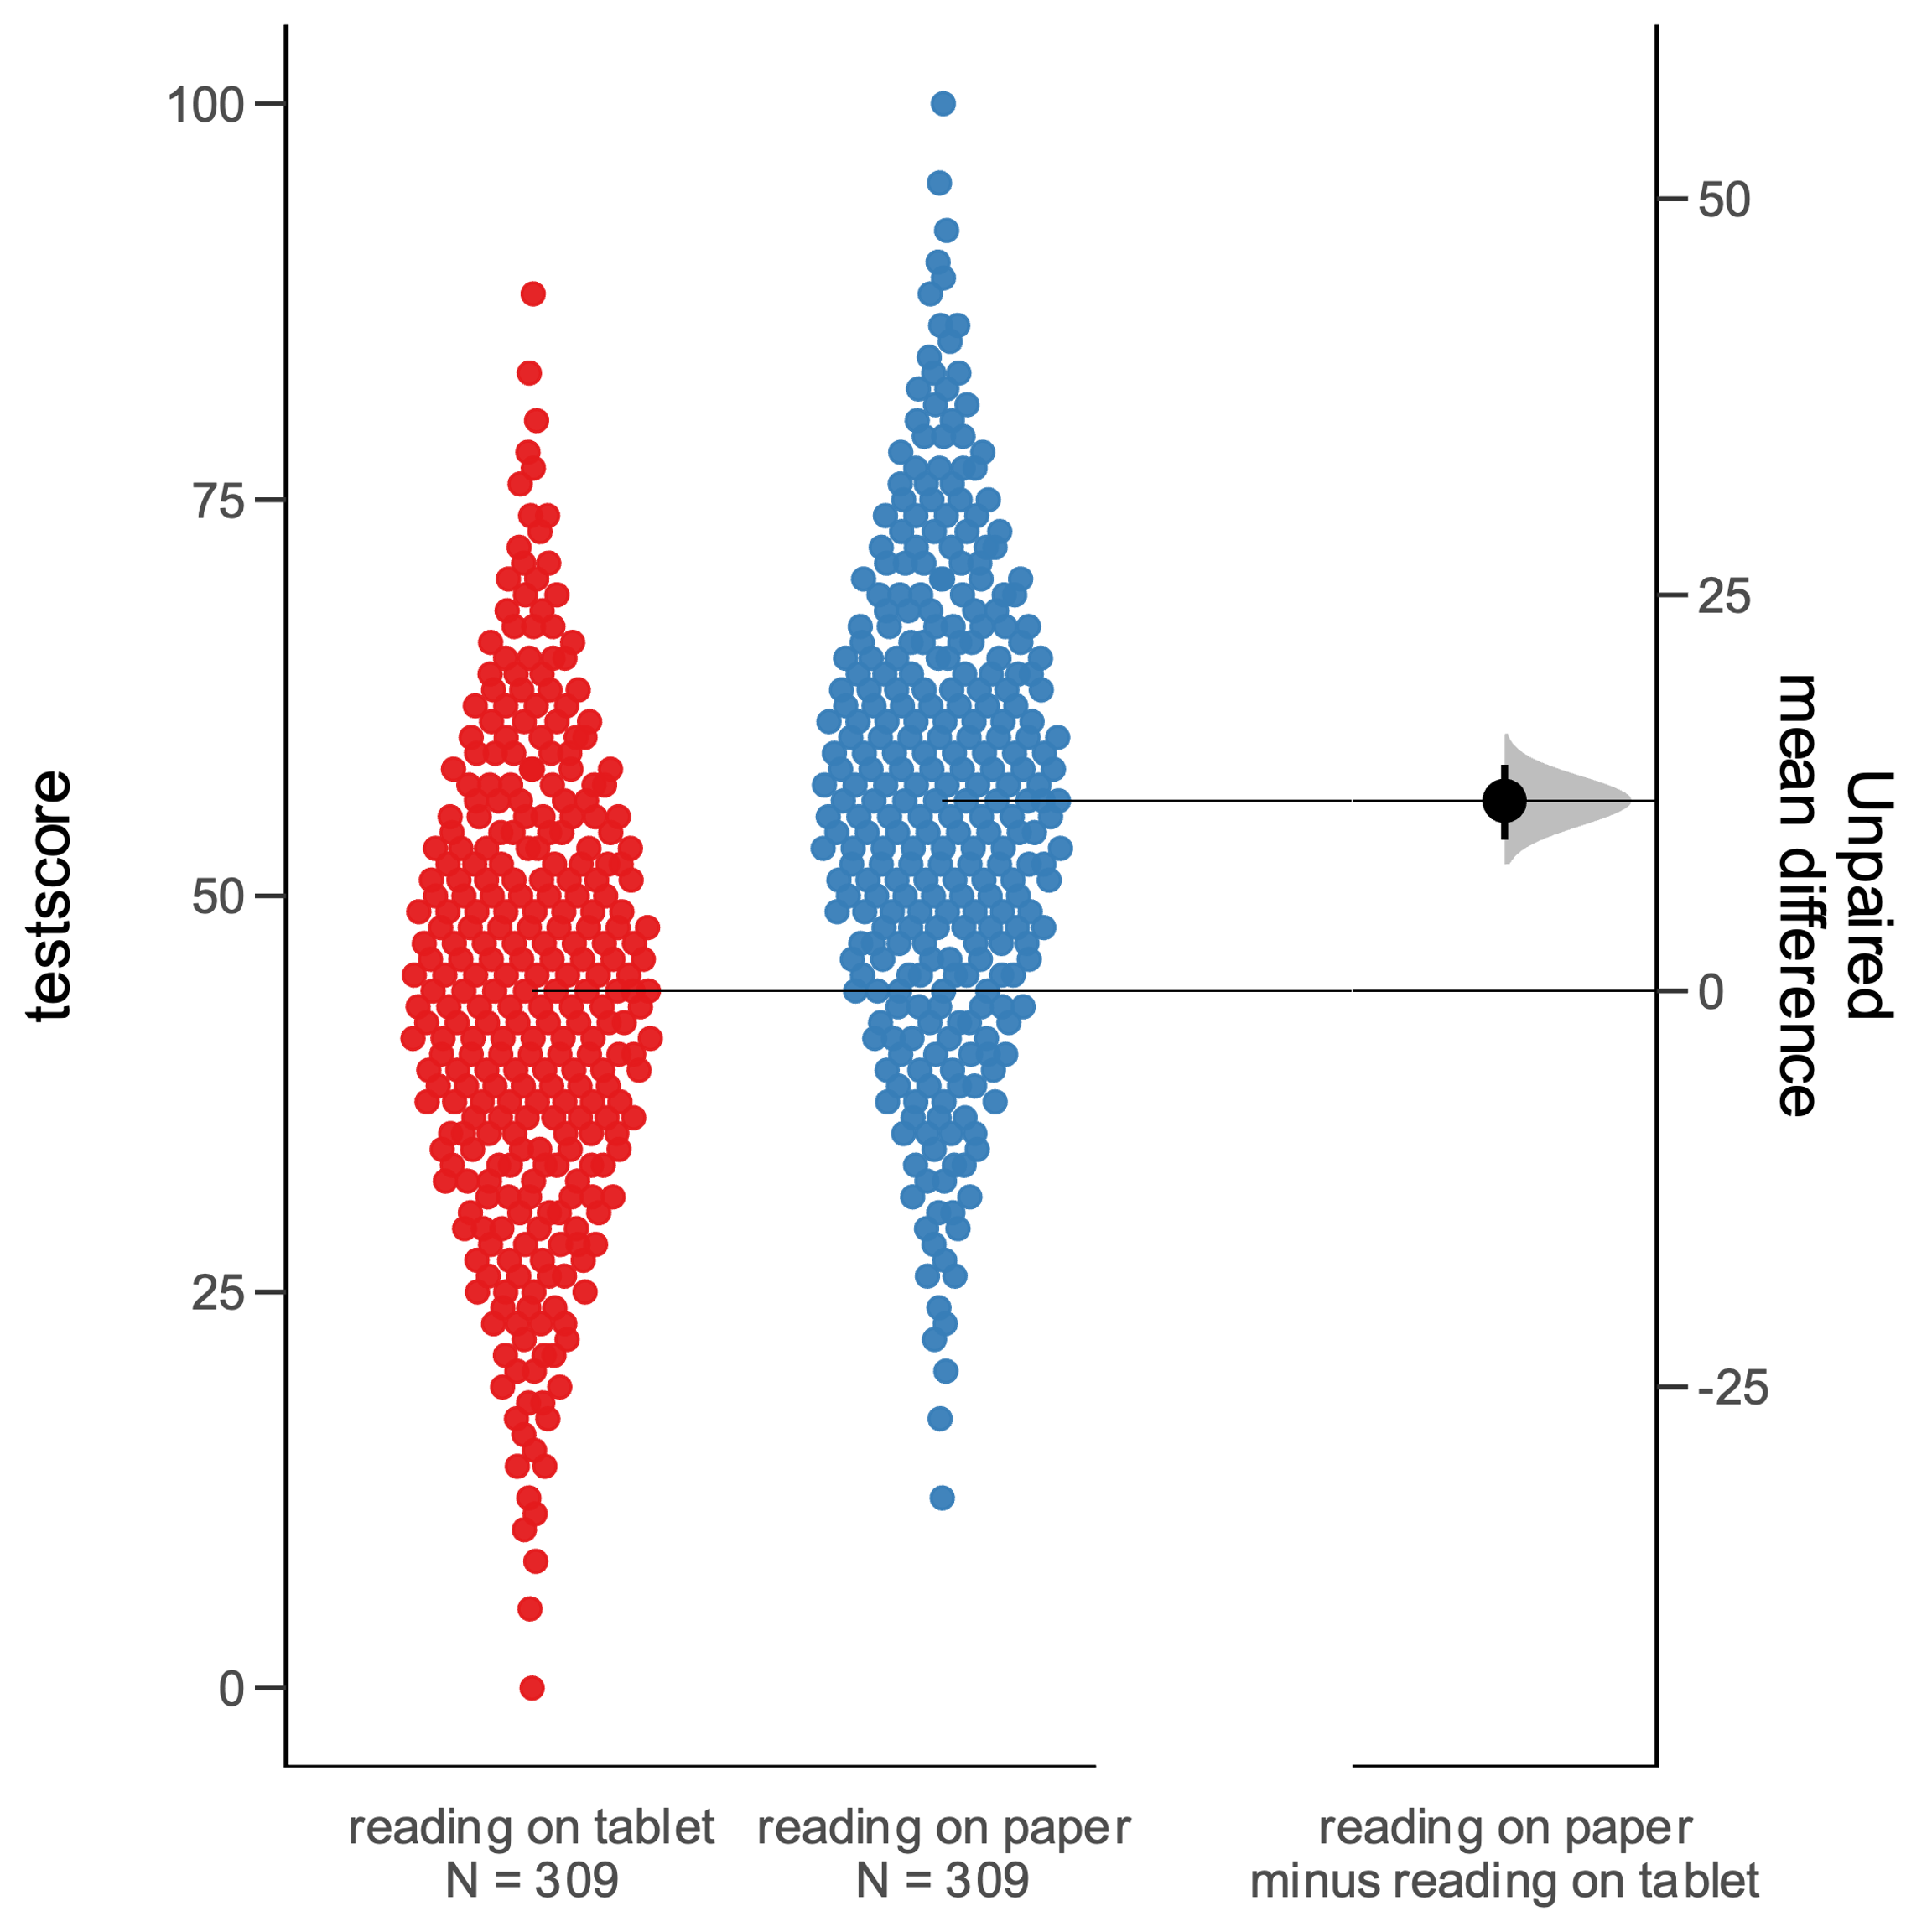
Delphi Studie
einschließlich 44 verschiedener Visualisierungsarten
Dot Plot
Violin Plot
Halfeye plot
…
Explorative Studie
einschließlich 4 verschiedener Visualisierungsarten
Anreicherungen:
Benchmarks
Signaling
Halfeye plot (Gruppe auf
x-Achse)
Konfirmatorische Studie
einschließlich 2 verschiedener Visualisierungsarten
Halfeye plot (Gruppe auf
x-Achse)

Slide 5
Dot Plot
Delphi Studie
einschließlich 44 verschiedener Visualisierungsarten
Violin Plot
Halfeye plot
…
Explorative Studie
einschließlich 4 verschiedener Visualisierungsarten
Halfeye plot (Gruppe auf
x-Achse)
Halfeye plot (Gruppe auf
y-Achse)
Raincloud plot (Gruppe auf
y-Achse)
Anreicherungen:
Benchmarks
Signaling
Gardneralt-man Plot
Halfeye plot (Gruppe auf
x-Achse)
Konfirmatorische Studie
einschließlich 2 verschiedener Visualisierungsarten
Halfeye plot (Gruppe auf
x-Achse)

